Slide 1
Склад. Основні правила переносу

Slide 2
Запишіть текст. Відновіть пропущену інформацію.
Склад – це частина слова, що вимовляється одним поштовхом повітря. Склад, який закінчується голосним звуком, називається … . Закритий склад закінчується на ... . У слові стільки складів, скільки … . Склад, на який падає наголос, називається … . Інші склади у слові – … .

Slide 3
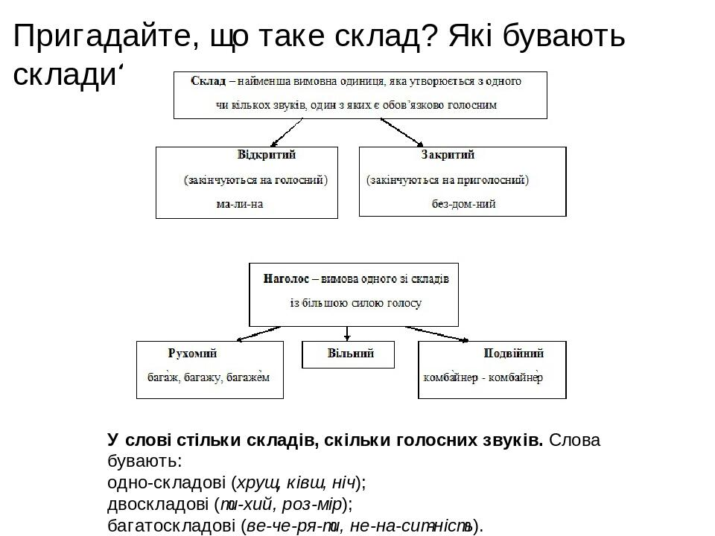
ЗАКРИТІ

Slide 4
ДИКТАНТ- СПІВПРАЦЯ
Доповніть подані групи слів власними прикладами.
ТЕМАТИКА – школа, шкільне життя.
Односкладові слова: клас, бал...
Двоскладові слова: школа, урок…
Трискладові слова: учитель, освіта…
Чотирискладові слова: однокласник, канікули…

Slide 5
Проблемне питання.
Навіщо вивчати правила поділу слів на склади?
Це теоретичні чи практичні знання?
Яке їхнє застосування?
ЗАПАМ’ЯТАЙТЕ! Складоподіл треба знати, щоб правильно перенести слово з рядка в рядок.

Slide 6
ПЕРЕНОС СЛОВА З РЯДКА В РЯДОК
 | ПРАВИЛЬНО | НЕПРАВИЛЬНО
Не можна одну літеру залишати в попередньому рядку чи переносити в наступний. | адре- са | а-дреса
Не розривайте буквосполучення дж, дз, якщо вони позначають один звук | си- джу, АЛЕ під- земий | сид-жу
Не можна розривати буквосполучення ьо, йо | кра -йовий | край-овий
Не розривайте ініціальні абревіатури | НАТО | НА- ТО
Відривати скорочення від слів | Т.Г.Шевченко, 50 кг

Slide 7
ПЕРЕНОС СЛОВА З РЯДКА В РЯДОК
 | ПРАВИЛЬНО | НЕПРАВИЛЬНО
Апостроф і м’який знак залишаємо біля попередньої літери. | бур’- ян | бур-’ян
Не можна залишати в кінці рядка початкову частину другої основи складного слова, якщо вона не становить складу. | три-складовий | трис-кладовий

Slide 8
Гра “Четверте зайве”
Полічи у словах кількість складів. Яка ознака об’єд­нує три слова кожної з груп? Вилучи "зайве" слово.
1. Вівторок, п’ятниця, четвер, неділя.
2. Лисиця, цуценя, носоріг, ведмідь.
3. Часник, помідор, огірок, капуста.
4. Пиріг, бублик, ватрушка, батон.
5. Альбом, календар, книга, ручка.
6. Учитель, школяр, студент, учень.
7. Лікар, мельник, конструктор, маляр.
8. Малина, лоза, барвінок, череда.
9. Травень, серпень, квітень, вересень.
10. Лілія, троянда, айстра, ромашка.
11. Акула, карась, короп, щука.
12. Ведмідь, бегемот, заєць, білка.

Slide 9
Гра «Для допитливих» Із поданих випишіть слова, які мають:
1) один склад
2) два склади
3) три склади
4)
чотири склади
Несподіванка, ріка, казанок, зал, наперсток,
дослідження, електромотор, альт, ескімос, ірис,
оснастити, шестимісячний, життєздатний, естетична.
Якщо ви правильно розташували слова,
то з перших літер вийде закінчення прислів’я:
«На годину спізнишся...».

Slide 10
Запиши слова, які відрізняються від поданого лише одним складом.
Село, лото, гадка, дача, клад, рій, різка, твір, бій, тара, родина, лан, вада, кладка, дрібненький.

Slide 11
Перепишіть слова, поділяючи їх на склади. Установіть типи складів.
Одиниця, кохання, сонце, щастя, батьки, хмаринки, срібло, український, джерельний, яскраво, думка, яблуко, викладач, кішка, кобзар, сестра, чесний, гуманний, займенник, свої, знання.
Приклад оформлення:
Ма – ти (відкр.відкр.), кіш-ка (відкр., закр.),____....

Slide 12
«ЗАЙМИ ПОЗИЦІЮ»
Останнім часом побутує думка, що перенос має бути довільним, тобто розірвати слово можна в будь-якій його частині. Чи поділяєте ви цю думку? Обґрунтуйте відповідь.

